Slide 1
Leven uit de ware Wijnstok door liefde en geloof

Slide 2
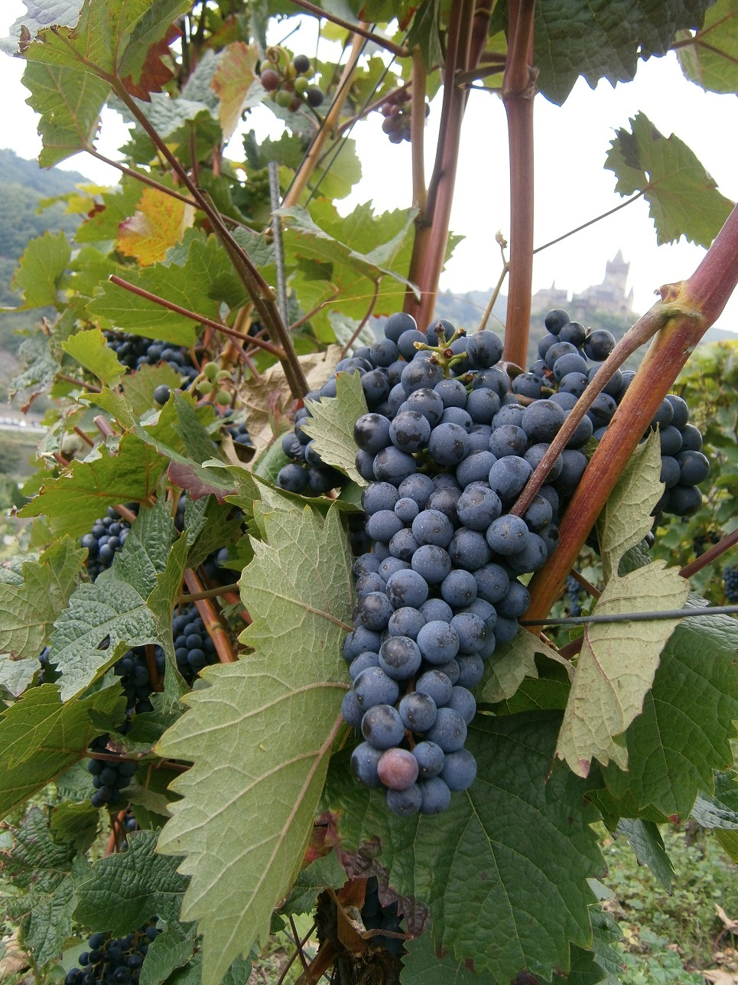
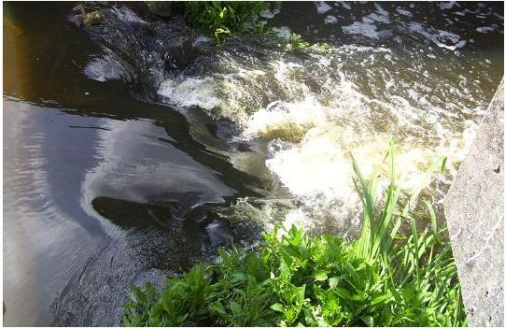
Zie de stroom van Jezus’ liefde overstelpend als een vloed. Aan het kruis werd Jezus’ offer tot een bron die altijd blijft. Het is Uw volmaakte liefde, die mijn diepste angst verdrijft.’ Uit Opwekking 674

Slide 3
Welk een vriend is onze Jezus, Die in onze plaats wil staan! Welk een voorrecht, Dat ik door Hem altijd vrij tot God mag gaan.

Slide 4
Kan een vriend ooit trouwer wezen dan Hij, die ons lijden draagt? Jezus biedt ons aan genezing; Hij alleen is ‘t, die ons schraagt. Als soms vrienden ons verlaten, gaan wij biddend tot den Heer. In zijn armen zijn wij veilig, Hij verlaat ons nimmermeer.

Slide 5
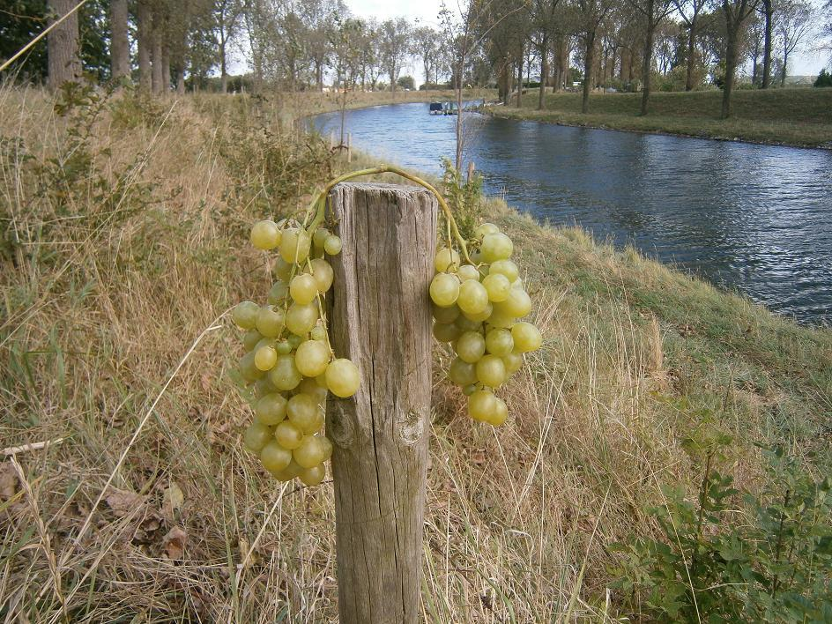
Los van de wijnstok is er geen leven mogelijk Los van Jezus kun je geen vrucht dragen

Slide 6
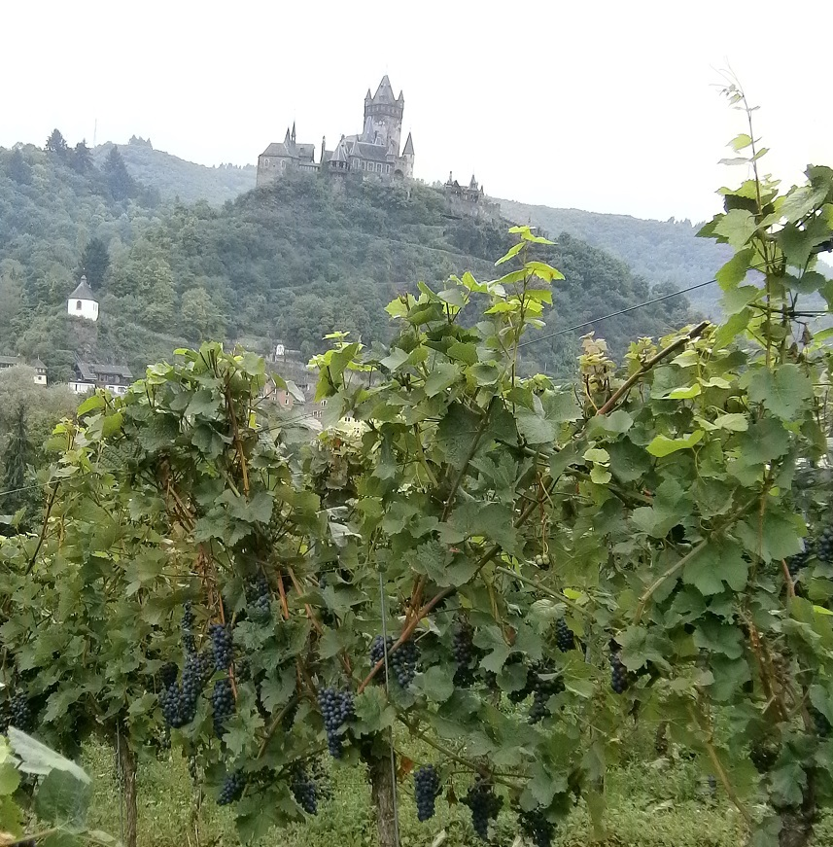
De Wijngaardenier houdt de oogst goed in de gaten. Hij snoeit waar het nodig is, als je tenminste vrucht draagt…

Slide 7
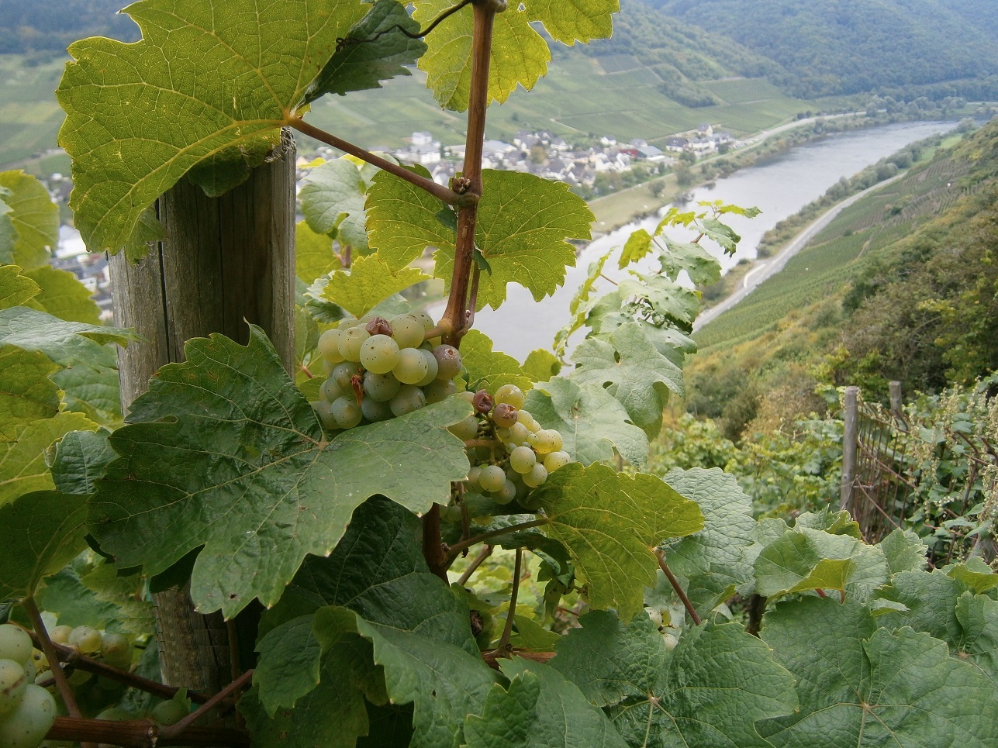
De rank of tak die geen goede vrucht draagt… wordt verwijderd

Slide 8
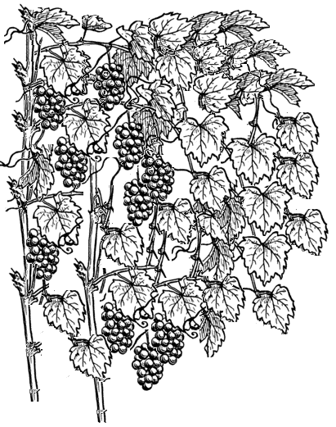
Welke takken worden verwijderd? en welke ranken worden gesnoeid? Is er eens flink gesnoeid in je leven? Overkwam het je?... of was het nodig? Kun je nu zeggen: ‘Daarom is het goed voor mij geweest!’ Wat wil je er van delen?

Slide 9
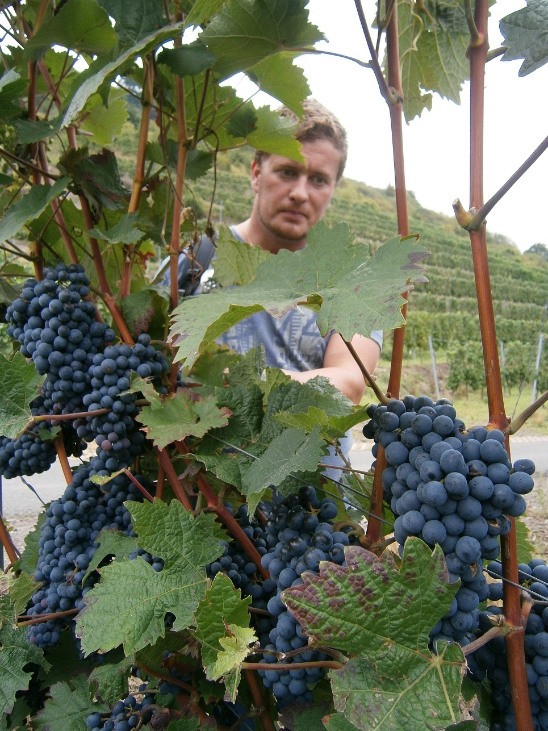
Hoe kun je in de Wijnstok blijven? Jezus leert ons: ‘Als u in Mij blijft en Mijn woorden in u blijven, vraag wat u maar wilt en het zal u ten deel vallen’ (Joh.15:7). Ontvang Zijn liefde, blijf in Zijn liefde. Blijf in Hem en gehoorzaam Hem!

Slide 10
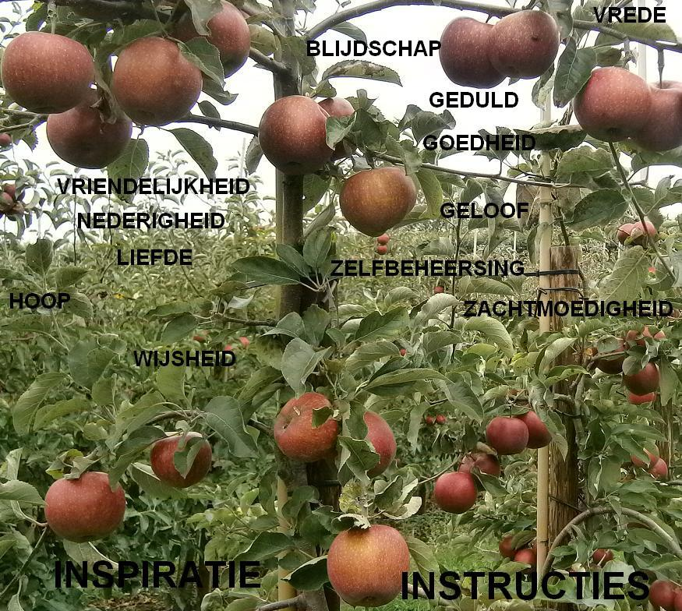
Jezus vol liefde, U wilt ons leiden. Wij prijzen U als onze Heer. Kom met uw kracht, o Heer, en vul ons tot uw eer, kom tot uw doel met een ieder van ons. Maak ons een volk Heer, heilig en rein, dat U Heer, volkomen steeds toegewijd zal zijn.

Slide 11
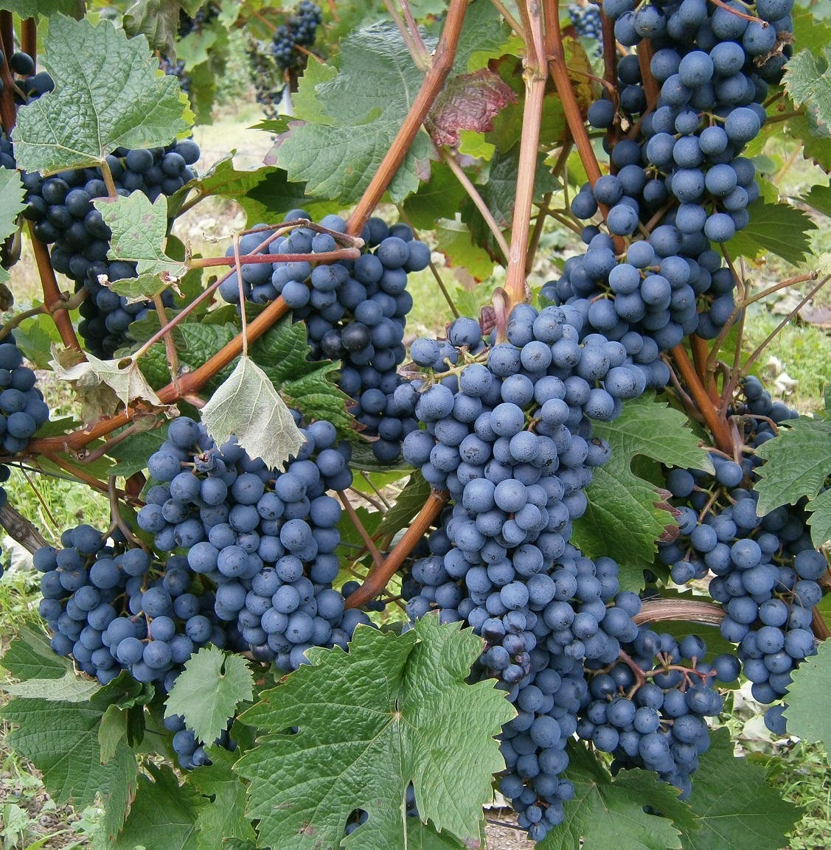
Wil je tot eer van God leven? Jezus geeft aan in Joh.15:8: ‘Hierin wordt Mijn Vader verheerlijkt, dat u veel vrucht draagt en Mijn discipelen bent.’

